Slide 1
Open source Project
오픈소스전문프로젝트
-SmarTruck-
<Computer Engineering>
2018037006 오지현
2018037007 김효희
2018037013 이제은
2018037015 김은진
2018037019 김소현

Slide 2
CONTENTS
01 02 03 04
SmarTruck
개발 배경
데이터 학습
SmarTruck
Application
참고자료
1. 아이디어
2. 주요 기능 설명
3. 서비스 진행
알고리즘
1. 운전자 Application
2. 소비자 Application
1. 데이터 수집
2. MLP
1. 참고자료
2. 출처

Slide 3
SmarTruck
개발배경
Notes:
http://minheeblog.tistory.com/category/PPT

Slide 4
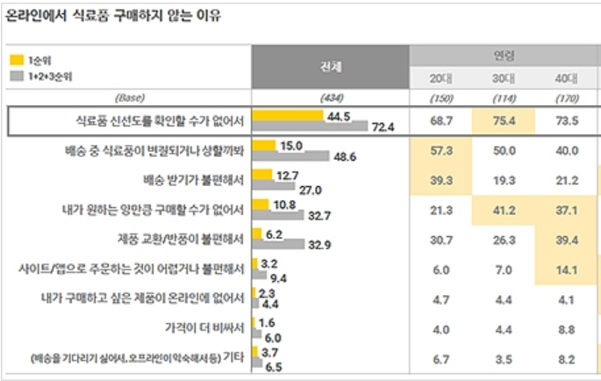
01. SmarTruck 개발배경
01
“ ”
아이디어
‘오픈 서베이’의 온라인 식료품 구매에 대한 설문조사 결과
⇒ 온라인보다 오프라인에서 더 많은 구매가 이뤄지고 있음
⇒ 식료품의 신선도를 직접 확인할 수 없어 온라인 구매 하지 않는다는 응답

Slide 5




01. SmarTruck 개발배경
01
“ ”
아이디어
온라인으로 식료품을 구매하는 소비자들에게
배송 중인 식료품의 상태를 알 수 있는 서비스를 디자인하자
배송 중인
!
=> SMARTRUCK 개발

Slide 6
01. SmarTruck 개발배경
01
“ ”
주요 기능 설명
충격량 센서
측정한 충격량 수치를 단계별로 나눠 충격 정도를 확인할 수
있게 함.
아두이노
스마트 기기와 블루투스로 연결되어 기기의 사용자가 센서들을 통해 얻은 짐칸의 정보를 확인할 수 있게 함.
온습도 센서
차량 내부의 온도, 습도를 측정해 이동중 식품 상태를 확인할 수 있게 함.

Slide 7
01. SmarTruck 개발배경
01
“ ”
주요 기능 설명
소비자
디바이스
차량의 위치를 표시 후 차량 이미지를 클릭했을 때 온습도,
충격량 등의 정보 표시.
운전자
디바이스
차량에 부착된 아두이노 센서 값을 받아 화면에 표시.
위치
서비스
차량 위치를 사용자 디바이스에 표시.

Slide 8
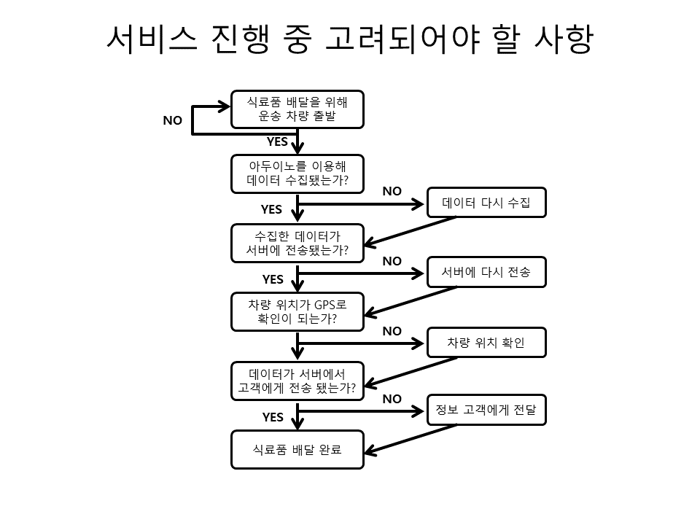
01. SmarTruck 개발배경
01
“ ”
서비스 진행 알고리즘

Slide 9
데이터 학습
Notes:
http://minheeblog.tistory.com/category/PPT

Slide 10
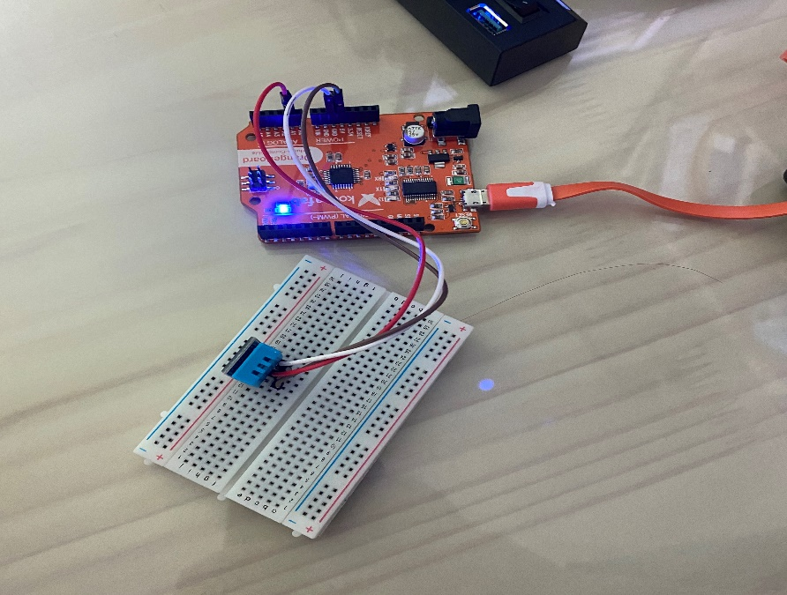
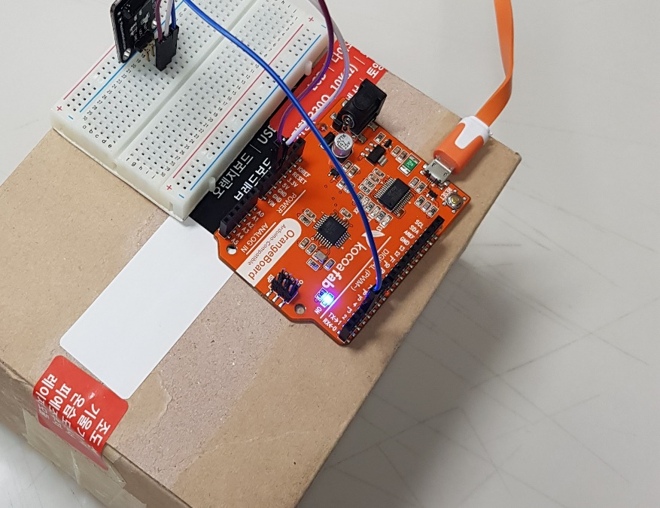
02. 데이터 학습
02
“ ”
데이터 수집
온습도센서
충격량센서
⇒ 현장의 온습도를 측정하여
디스플레이에 수치로 표현.
⇒ 각 높이별, 속도별로 충격량을 측정해
수치별로 충격량을 나누어 표현.

Slide 11
02. 데이터 학습
02
“ ”
데이터 수집
5cm = 27.6, 10cm = 72.79, 15cm = 138.72를 기준으로
충격량을 1 – 5로 나누어 설정
떨어트리기
걷기 = 59.76, 뛰기 = 257.77, 부딪히기 = 98.52를 기준으로
충격량을 1 – 5로 나누어 설정
걷기, 뛰기,
부딪히기

Slide 12
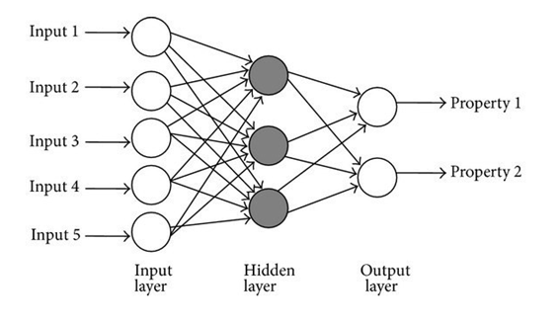
02. 데이터 학습
02
“ ”
M L P
⇒ 다층 퍼셉트론, 입력층 1개, 은닉층 1개 이상, 출력층 1개로 구성

Slide 13
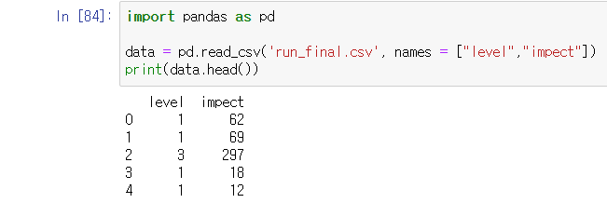

02. 데이터 학습
02
“ ”
M L P
⇒ csv파일을 불러와 행렬
작성
⇒ 데이터 타입과 개수 출력
Notes:
전체 코드

Slide 14
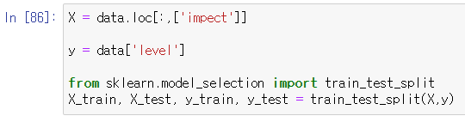
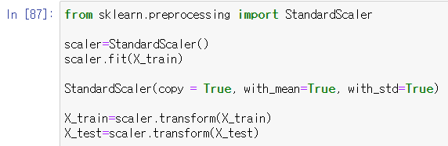
02. 데이터 학습
02
“ ”
M L P
⇒ 입력값 x, 출력값 y
⇒ x: 데이터에서 입력값 추출
⇒ y: 레벨을 출력
⇒ train: 테스트를 위한 변수
⇒ 정규화를 위해standardscaler
라이브러리 사용

Slide 15
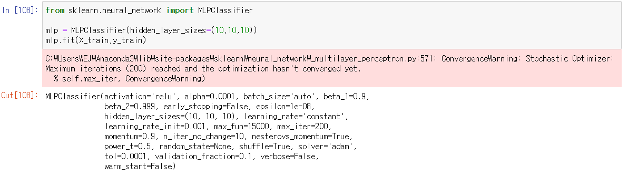
02. 데이터 학습
02
“ ”
M L P
⇒ MLP의 은닉층 사이즈 10,10,10으로 지정하여 학습시킴

Slide 16
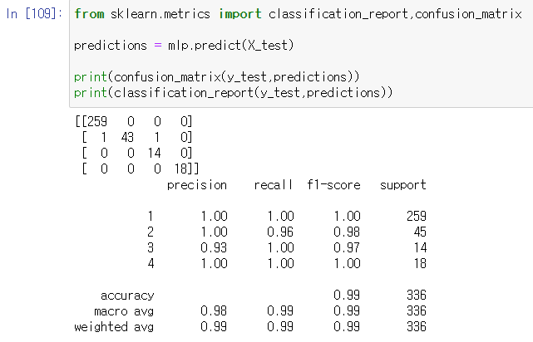
02. 데이터 학습
02
“ ”
M L P
⇒ 매트릭스를 이용하기 위해 위의 라이브러리 사용
입력된 데이터가 출력이 맞는지 정확도 측정
⇒ reacll: 재현도, precision: 정밀도, accuracy: 정확도, weight avg: 가중치

Slide 17
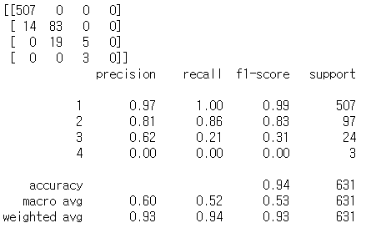
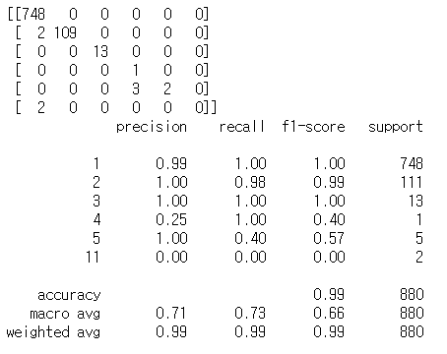
02. 데이터 학습
02
“ ”
M L P
⇒ 부딪히기 데이터
정확도 94%
⇒ 떨어트리기 데이터
정확도 99%

Slide 18
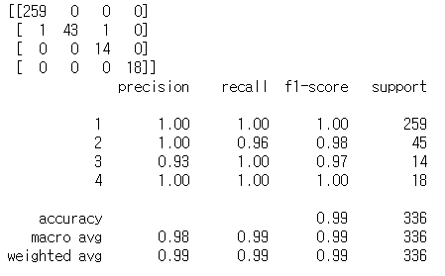
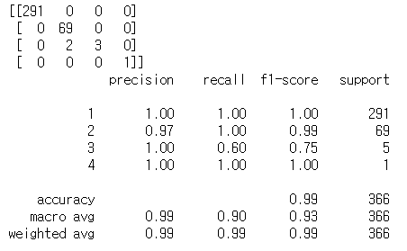
02. 데이터 학습
02
“ ”
M L P
⇒ 뛰기 데이터
정확도 99%
⇒ 걷기 데이터
정확도 99%

Slide 19
운전자 Application
Notes:
http://minheeblog.tistory.com/category/PPT

Slide 20
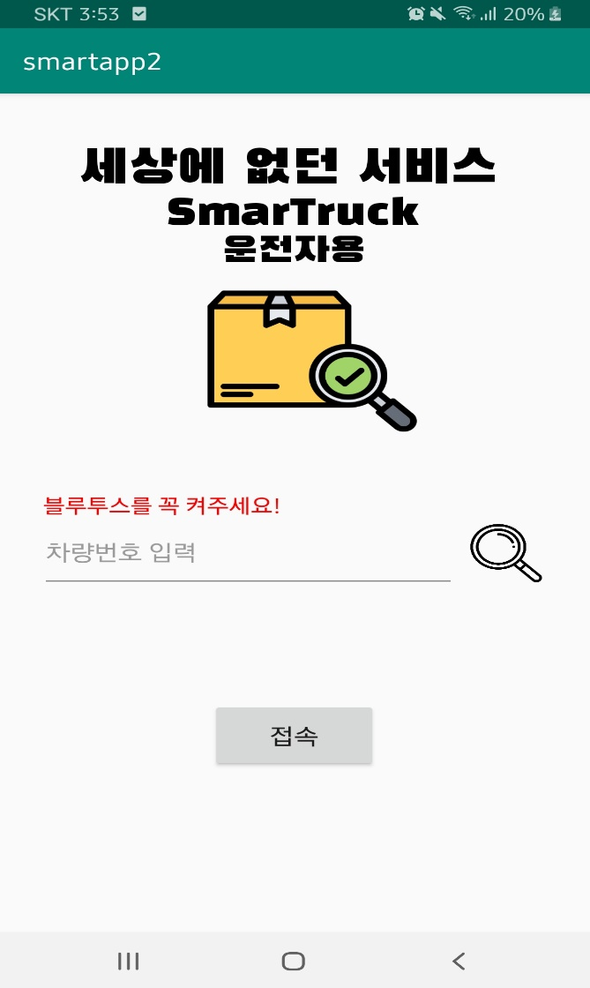
03. SmarTruck Application
03
“ ”
운전자 App
App 이름
차량번호 입력 칸을 누르면 키패드가 활성화 됨.
돋보기 표시는 운송장번호나 차량번호가 존재하는지 확인할 수 있음.
접속버튼을 누르면 택배의
위치, 배송상태를 알 수 있음

Slide 21
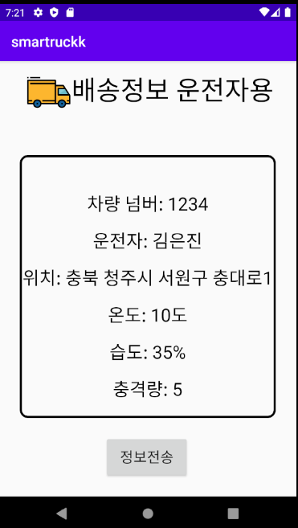
03. SmarTruck Application
03
“ ”
운전자 App
차량 번호, 운전자, 위치, 온습도, 충격량이 표시됨.
정보 전송을 누르면 소비자 App으로 정보가 전송됨.
Notes:
충격량 -> 도로의 방지턱을 지나는 정도

Slide 22
소비자 Application
Notes:
http://minheeblog.tistory.com/category/PPT

Slide 23
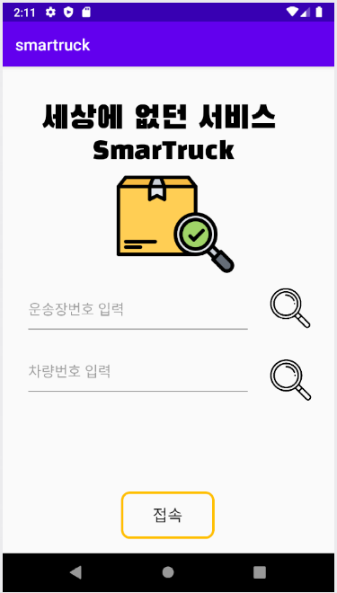
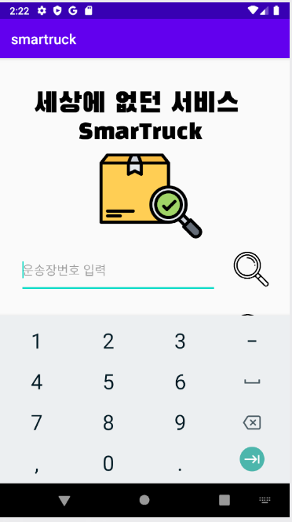
03. SmarTruck Application
03
“ ”
소비자 App
운송장번호, 차량번호 입력칸을 누르면 키패드가 활성화됨.
돋보기 표시는 운송장번호나 차량번호가 존재하는지 확인할 수 있음.
접속을 누르면 현재 위치와 교통
상황을 알 수 있음.
Notes:
충격량 -> 도로의 방지턱을 지나는 정도

Slide 24
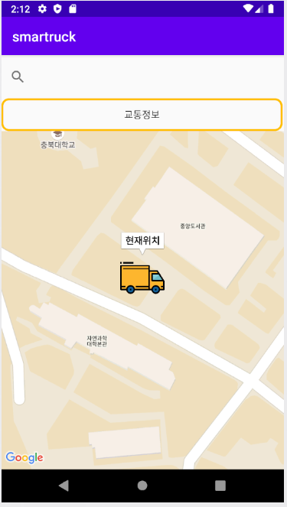
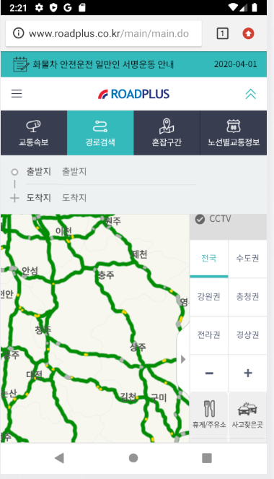
03. SmarTruck Application
03
“ ”
소비자 App
현재 도로 상황을 보여주는
사이트로 연결됨.

Slide 25
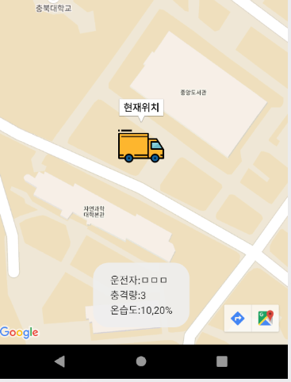
03. SmarTruck Application
03
“ ”
소비자 App
트럭 이미지를 누르면 운전자명, 충격량, 온습도가 표시됨.

Slide 26
참고자료 & 출처
Notes:
http://minheeblog.tistory.com/category/PPT

Slide 27
04. 참고자료 & 출처
04
“ ”
참고자료 & 출처
https://leedakyeong.tistory.com/entry/%EB%B6%84%EB%A5%98-%EB%AA%A8%EB%8D%B8-%EC%84%B1%EB%8A%A5-%ED%8F%89%EA%B0%80-%EC%A7%80%ED%91%9C-Confusion-Matrix%EB%9E%80-%EC%A0%95%ED%99%95%EB%8F%84Accuracy-%EC%A0%95%EB%B0%80%EB%8F%84Precision-%EC%9E%AC%ED%98%84%EB%8F%84Recall-F1-Scorehttps://www.epnc.co.kr/news/articleView.html?idxno=91429

Slide 28
THANK
YOU
2018037006 오지현
2018037007 김효희
2018037013 이제은
2018037015 김은진
2018037019 김소현
Notes:
http://minheeblog.tistory.com/category/PPT

